Slide 1
变压器实验、传感器实验
主讲人：姜连国
学 科：物理（人教版）
学 校：北京市第八十中学 年 级：高二下学期选修3-2

Slide 2

高中物理
实验一、探究变压器原、副线圈电压与匝数的关系
2017版新课标新增分组实验之一
探究变压器原、副线圈两端的电压与匝数的关系。

Slide 3



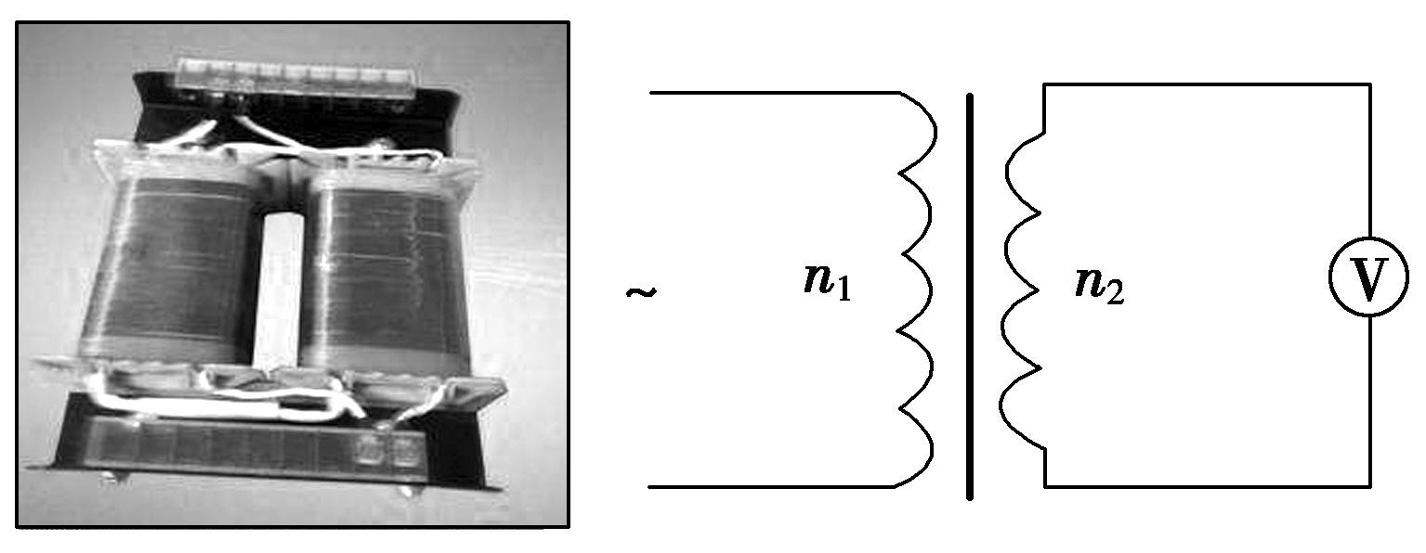
高中物理
（1）互感：电流通过原线圈时在铁芯中激发磁场,由于交 变电流的大小、方向在不断地变化,铁芯中的磁场强弱和方向 也在不断地变化。变化的磁场在副线圈中产生感应电动势,尽 管两个线圈之间没有导线相连,副线圈也能够输出电流。
本实验通过与副线圈相连接的多用电表，观察原线圈电 压变化时，副线圈的输出电压的变化；通过改变原、副线圈 匝数，探究原、副线圈的电压比与匝数比的关系。
用控制变量法研究。

Slide 4


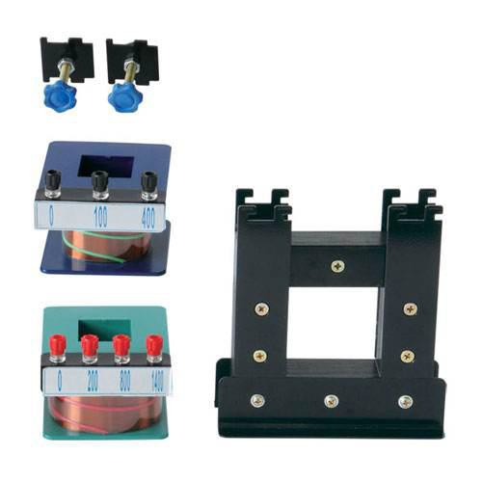
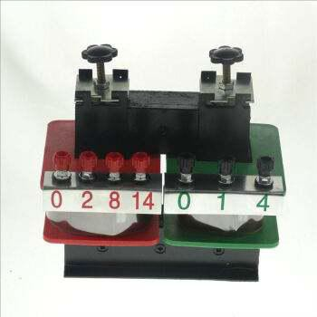

高中物理
可拆变压器、
学生电源、多用电表、导线若干
。
铁芯
线圈

Slide 5

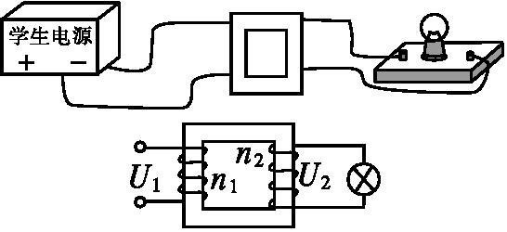
高中物理
1. 按图示电路连接电路。

Slide 6
高中物理
2.保持原线圈的匝数n₁不变,副线圈的匝数n₂逐渐增多,观察小灯 泡亮度情况。
3.保持副线圈的匝数n₂不变,原线圈的匝数n₁逐渐增多,观察小灯 泡亮度情况。
4.原线圈接6 V低压交流电源,保持原线圈匝数n₁不变,改变副线 圈匝数n₂,用多用电表交流电压挡测出副线圈两端的电压,记入表 格,重复三次。
5.原线圈接6 V低压交流电源,保持副线圈匝数n₂不变,改变原线 圈匝数n₁,用多用电表交流电压挡测出副线圈两端的电压,记入表 格,重复三次。

Slide 7












高中物理
1. 小灯泡的亮度如下表所示。
n₁ | n₂
 | 100 | 200 | 400
100
200
400

Slide 8

高中物理
2. 将不同的原线圈接入线路测出副线圈当中的 电压填入下表。计算匝数比及电压比，填入下表。
原线圈 匝数 n₁ | 副线圈 匝数 n₂ | 原线圈 电压 U₁ | 副线圈 电压 U₂ | �₁ �₂ | �₁ �₂
100 | 200 | 6 V | 12 V | 1∶2 | 1∶2
100 | 400 | 6 V | 24 V | 1∶4 | 1∶4
100 | 600 | 6 V | 36 V | 1∶6 | 1∶6
200 | 200 | 6 V | 6 V | 1∶1 | 1∶1
400 | 200 | 6 V | 3 V | 2∶1 | 2∶1
600 | 200 | 6 V | 2 V | 3∶1 | 3∶1

Slide 9



高中物理
在误差范围内,变压器原、副线圈两端电压与匝
�₁ ₌ �_{1 。}
数成正比,数学表达式为
�₂ �₂
输出电压比用匝数比计算出的值稍小。
原因：（1）铜损：线圈绕组的电阻有发热现象。
铁损：铁芯中有发热现象。
磁损：变压器铁芯内有漏磁。

Slide 10


高中物理
例题1．在“探究变压器线圈两端的电压与匝数的关系” 的实验中，实验室中备有下列可供选择的器材：
可拆变压器(铁芯、两个已知匝数的线圈)
条形磁铁
直流电源
多用电表
开关、导线若干
上述器材在本实验中不必用到的是 （填器材前的 序号），本实验中还需要用到的器材有 。
10

Slide 11

高中物理
例题2．做“探究变压器线圈两端的电压与匝数的关 系”实验时，原线圈接在电源上，用多用电表测量副线 圈的电压，下列操作正确的是（ ）
原线圈接直流电压，电表用直流电压挡
原线圈接直流电压，电表用交流电压挡
原线圈接12 V以下交流电压，电表用交流电压挡
原线圈接220 V交流电压，电表用交流电压挡
11

Slide 12

高中物理
实验二、利用传感器制作简单的自动控制装置
原为“传感器的简单使用”
研究热敏电阻、光敏电阻等传感器的特性
利用传感器制作光控开关
利用传感器制作门窗防盗报警器

Slide 13
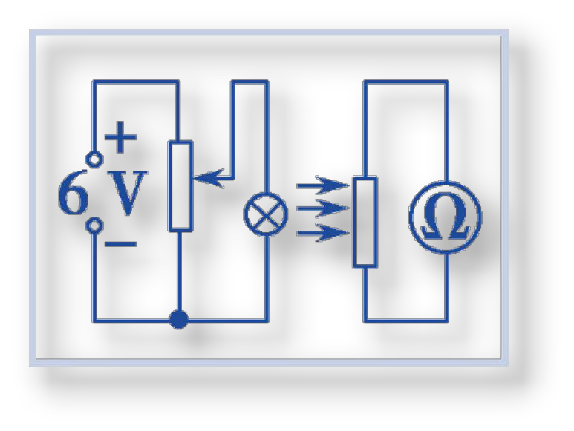
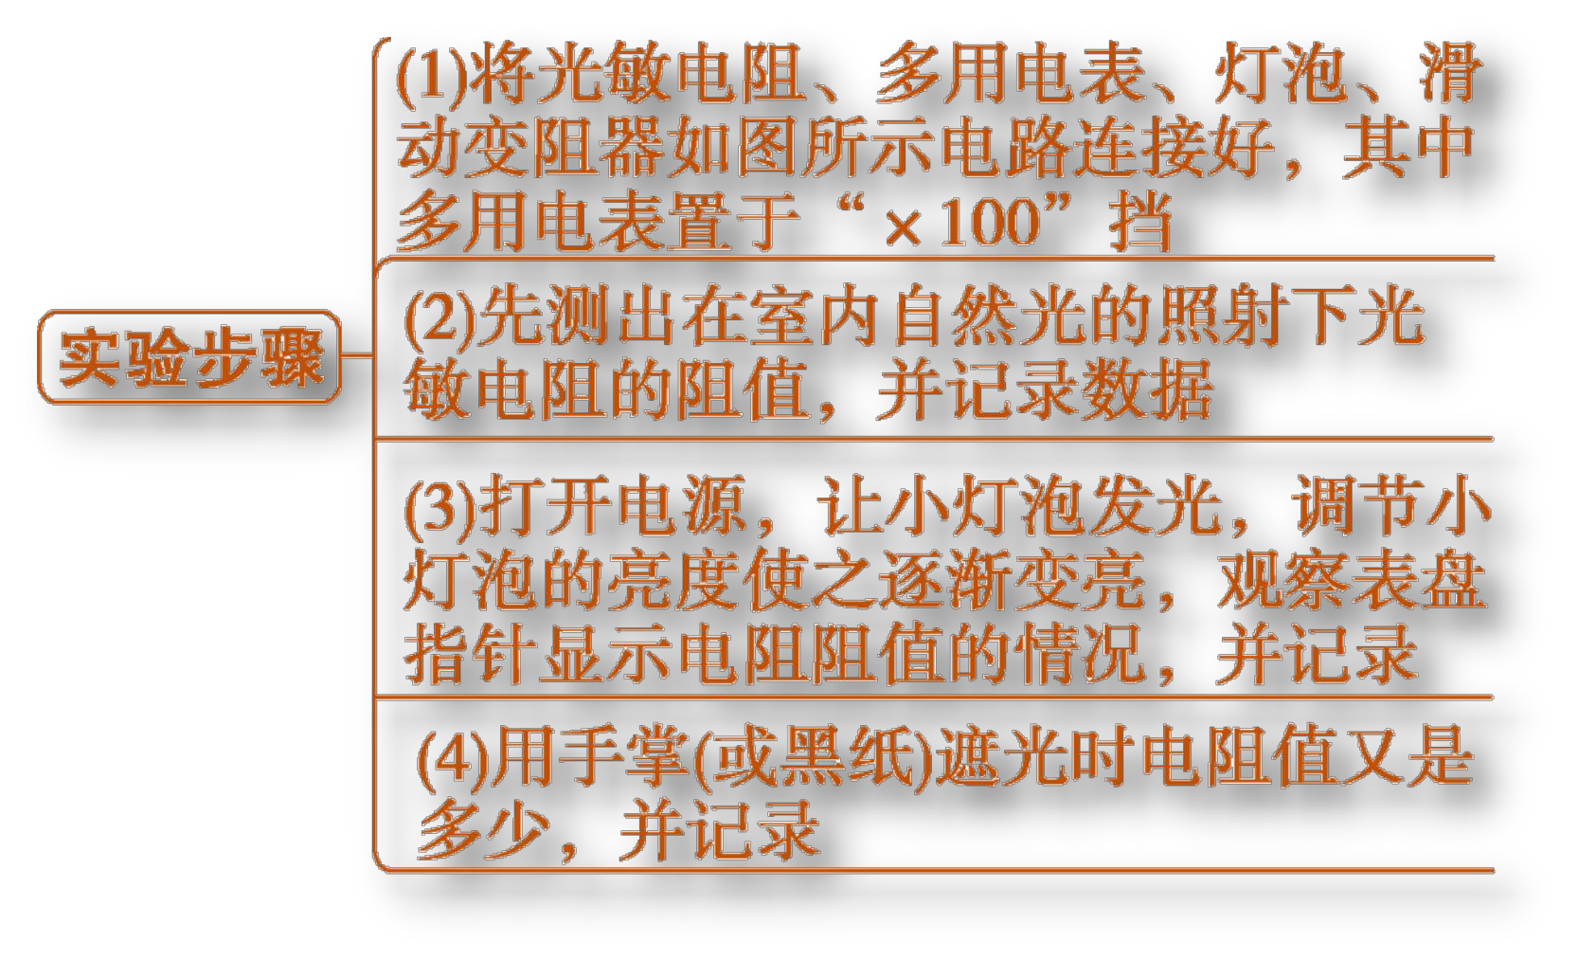
高中物理
实验器材：光敏电阻、多用电表、 小灯泡、学生电源、滑动变阻器、 开关、导线等
13

Slide 14

高中物理
注意事项
光敏实验中，如果效果不明显，可将电阻 部分电路放入带盖的纸盒中，并通过盖上小孔 改变射到光敏电阻上的光的多少．
欧姆表每次换挡后都要重新调零.

Slide 15


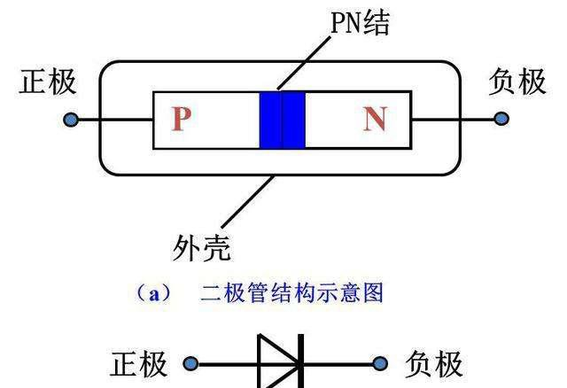
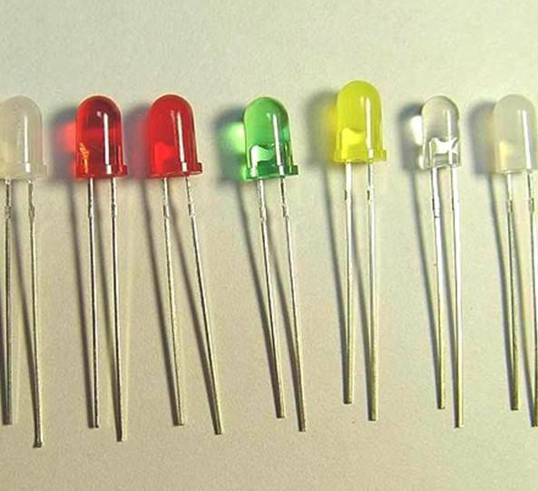
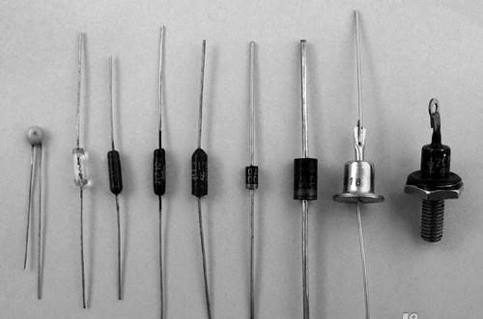
高中物理
在控制电路中，由于光敏电阻的工作电流很微弱，不能直 接驱动执行机构工作，因此一般都需要配置一定的放大电 路实现控制。
二极管具有单向导通作用
三极管具有电流放大作用

Slide 16

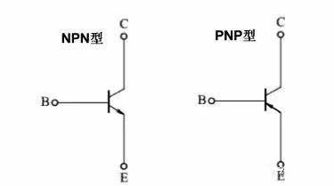
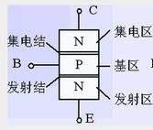
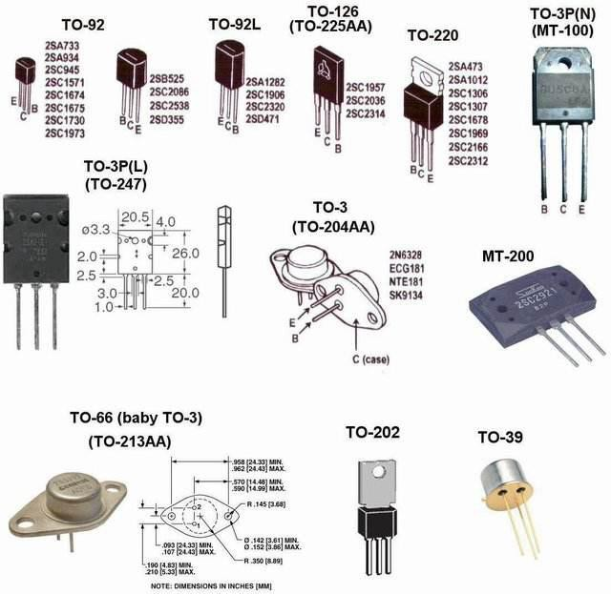

高中物理
从基极B输入一个较小的电流，就 会在集电极C获得较大的电流。
此外，三极管还具有完成断路和 接通的开关作用。

Slide 17



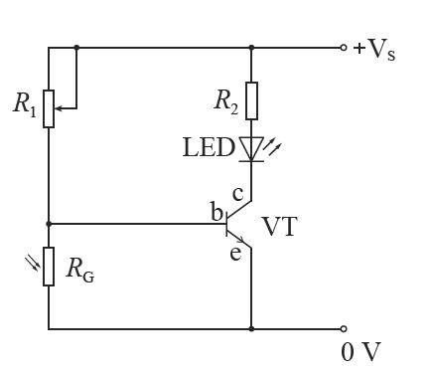





高中物理
可调电阻R₁与光敏电阻RG组 成串联分压电路，把光敏电 阻因光照而发生的电阻变化
，转换为电压的变化，加载 到三极管VT的基极b 上。
当基极电压达到一定程度后
，三极管被导通，从而使得 由电源正极经电阻R₂、发光 二极管、三极管集电极和发 射极到达电源负极的回路被 导通。
把R₁阻值调得更大些，就会 在天更暗时才点亮路灯。

Slide 18





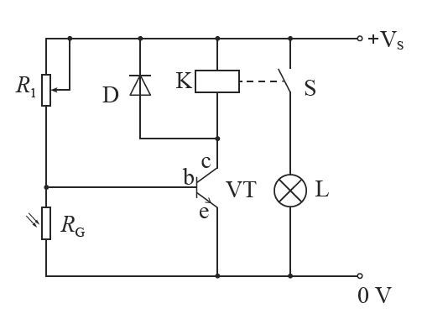




高中物理
启、闭另外的供电电 路需要较大功率：使 用继电器
二极管D：提供自感 电流释放的通路。防 止继电器释放衔铁时 线圈中的自感电动势 损坏三极管
当环境光比较强时，光敏电阻RG的阻值很小，三极管不导通，发光二极管或继电器所在的回 路相当于断路，即发光二极管不工作；继电器处于常开状态，小灯泡L不亮。
当环境光比较弱时，光敏电阻RG的阻值变大，三极管导通，且获得足够的基极电流，产生较 大的集电极电流，驱动继电器吸合而点亮小灯泡L。

Slide 19

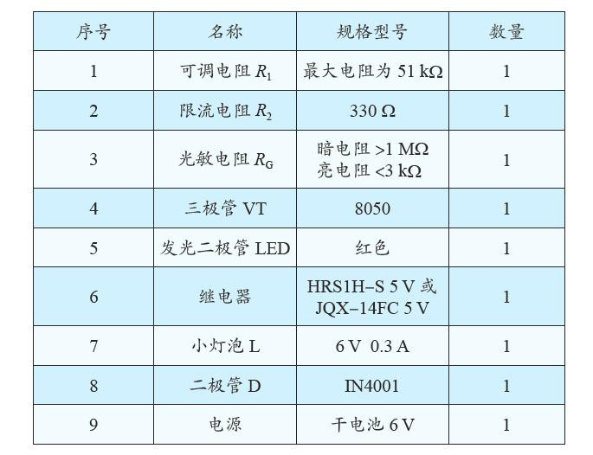
高中物理

Slide 20





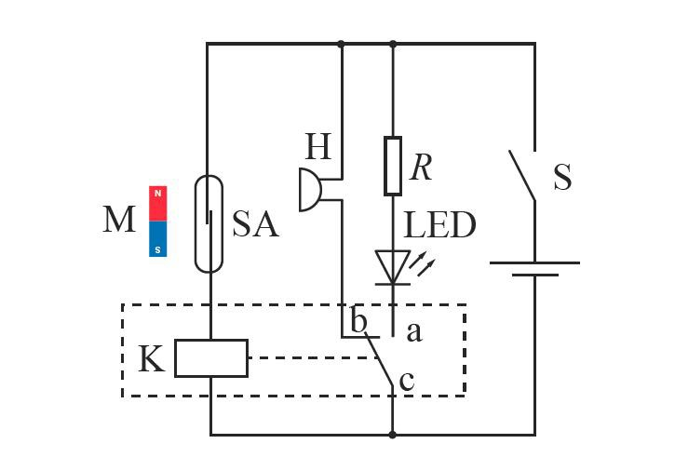

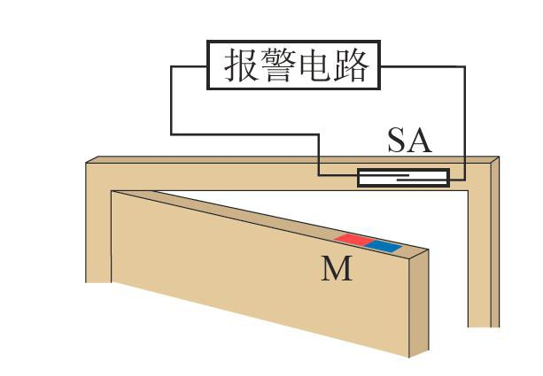









高中物理
功能要求：
当门窗紧闭时，蜂鸣器不响，指示灯亮；
当门窗被打开时，蜂鸣器发出声音警报，指示灯灭。

Slide 21

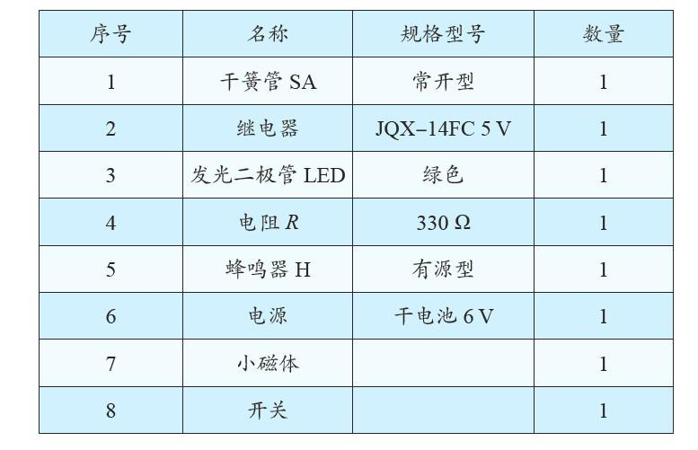
高中物理

Slide 22


皋 国家中小学网络今 廿P生t

